Slide 1
上海市中等职业学校学生综合素质评价信息记录说明

Slide 2
1
系统概述

Slide 3
业务流程
1.数据准备
填报前，学校需要在线下完成数据的收集、整理、核对和线下公示。（当前学期开放的系统中录入上学期数据）
2.数据填报
可划分记录填报、系统关闭、学生确认、记录公示、问题处理。
（1）记录填报：逾期不能新增或改动。在记录填报期内，学习报告需完成学生填报、班主任审阅以及学生提交公示三个操作，自我介绍、创造发明专利需要完成学生填报及学生提交公示两个操作。其他记录由学校完成记录数据的填报。填报阶段只要有数据录入则学生即可开始时时确认，学生确认后的数据不能修改
（2）系统关闭：填报完成后，会关闭系统，进行数据整理和统计
（3）学生确认：开放系统让学生进行确认，逾期未确认的数据系统默认通过；逾期确认不通过的数据升级为问题数据。在过填报截止日期在确认期内只能修改确认不通过的数据，其他数据不能再修改。
（4）记录公示：为期1周。在记录确认阶段通过确认的数据，在系统中予以校内公示。公示结束后，数据正式进入综合素质评价报告。公示期间学生可以对同一年级的其他学生的公示数据进行申诉，逾期不再受理学生申诉。
（5）问题处理：每学期的公示结束时间起，到新一学期开始。逾期不能再对问题进行处理。

Slide 4
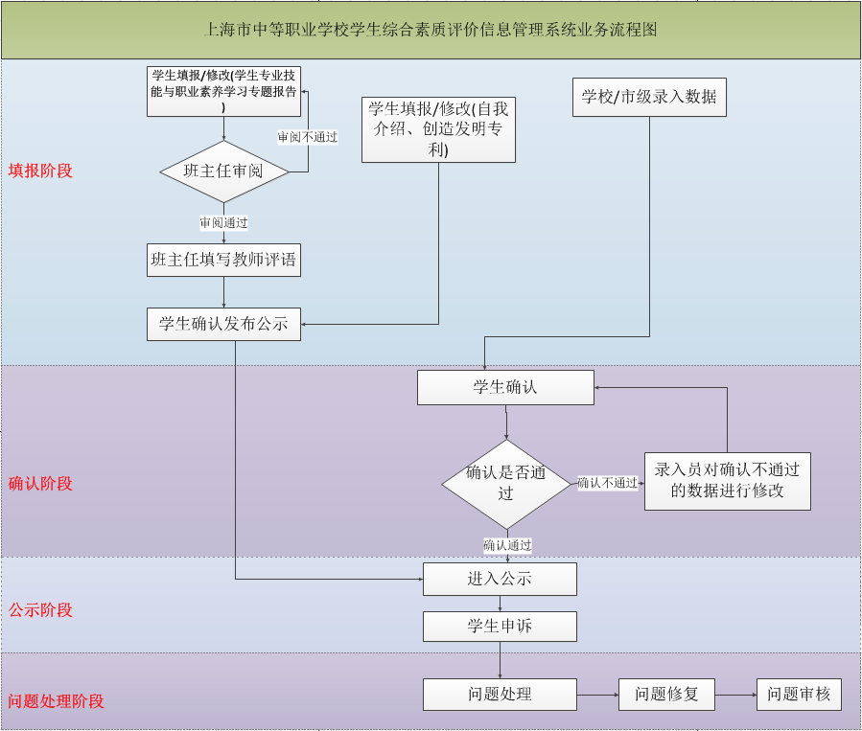
业务流程示意图

Slide 5
用户分类说明
学生用户
查看个人报告
监督个人报告真实性完整性
学生
职教处
负责全市报告填报工作管理监督
负责全市报告信誉监管
市级用户
市管理人员
负责全市所有账号管理
配合职教处完成报告填报和信誉管理工作的监督,其中学生处负责高校账号管理
其他处室
负责报告填报工作管理监督
负责报告信誉监管
管理用户
区/行业用户
管理人员
用户
（有账号）
负责重要公告的发布
操作人员
管理人员
负责异常数据审核，学生报告导出
学校管理员
负责本校管理人员、学生账号权限
负责本校学生记录的填报
负责本校学生问题的处理和审核
负责本班学生报告真实性承诺
负责本校学生报告真实性承诺
数据录入人员
学校用户
审核人员
班主任
校长
异常数据处理
学生报告导出
数据管理员
高校用户
查看和获取自主招生中报考本校学生的报告
高校

Slide 6
填报阶段：学校录入人员录入信息
品德发展与公民素养
修习课程与学业成绩
专业技能与职业素养
学校特色指标
志愿服务（公益劳动）
军事训练记录
公共基础型课程（市级）成绩
公共基础型课程（学校）成绩
专业技能考证记录
学校特色指标记录
先进个人荣誉称号记录
党团活动记录
专业技能课程成绩
校本和选修课程成绩
参加各级各类技能大赛
违纪违规和犯罪记录
实习（实训）
市级以上奖励或证书
蓝色部分：只对毕业季学生填写
黄色部分：市级学校共同填写项目
学校录入员需要在系统中录入学生在上学期的信息记录；
填报的学生对象：本市所有中专、技校、职中、职高学生（其中具有本市户籍的全日制普通中等职业学校在籍学生和进城务工人员随迁子女中职在籍学生必须参加填报，其它类型的学生鼓励参与。）

Slide 7
填报阶段：班主任录入信息
品德发展与公民素养
日常行为规范
班主任负责录入所负责班级学生在上学期的日常行为规范信息，每个学期最多允许填报一条数据。
毕业季学生填写最终日常行为规范。

Slide 8
填报阶段：学生录入信息
基本信息和自我介绍
专业技能与职业素养
学生自我介绍
参加发明创造记录
最想从事的职业（毕业学年填报）
学生专业技能与职业素养学习专题报告
最想报考的专业（毕业学年填报）
毕业季学生填写最终版自我介绍、专题报告。

Slide 9
确认阶段
1、【学生】对学校和市级录入的所有数据进行确认
2、确认通过的数据则会进入公示
3、【学校录入员/班主任/市级各处室录入员】对于确认不通过的数据进行修改。原始数据谁录入，则由谁进行修改
4、需要在确认期内完成确认工作
5、过确认期，未确认的数据会自动确认通过。确认不通过的会自动升级为问题数据

Slide 10
问题流程---确认期内确认不通过的学校数据升级为问题数据
学校或学生录入，该类数据直接升级到区/行业，由区/行业管理员进行处理。问题成立，则谁录入谁修复。修复完成后由区/行业管理员进行审核，审核通过的数据才能进入学生综合素质报告

Slide 11
问题流程---确认期内确认不通过的市级数据升级为问题数据
若由市级人员录入数据，则该类数据直接升级到市级，由市级各处室审核员进行问题处理。若问题成立，则谁录入谁修复。修复由市级各处室审核员进行审核，审核通过的数据才能进入学生综合素质报告。

Slide 12
公示、问题处理阶段
1、确认期截止后，登录学生平台，学校公告栏会出现一条公示公告：“本学期数据第一次公示,请查看…”
2、学生通过公示入口进入，查看同一年级被公示的学生报告数据。对于与实际不符的，学生可以进行线上申诉。若发现自己报告数据缺失，可以进行漏填申诉
3、公示期截止后，该公示数据会从学校公告栏“消失”

Slide 13
问题流程---公示期内学生申诉产生的学校问题数据
若由学校或学生录入，则由学校审核员对问题进行处理。问题成立，则谁录入谁修复。修复完成后由学校审核员进行审核，审核通过的数据才能进入学生综合素质报告。若问题不成立，则流程结束。

Slide 14
问题流程---公示期内学生申诉产生的市级问题数据
若由市级人员录入数据，由市级各处室审核员进行问题处理。若问题成立，则谁录入谁修复。修复完成后市级各处室审核员进行问题审核，审核通过的数据才能进入学生综合素质报告。若问题不成立，则流程结束。

Slide 15
系统访问
事项 | 说明
平台访问地址 | http://szpjs.shedu.net/（用于学生填报，公网访问） http://szpjt.shedu.net/（用于学校、市级填报审核，公网访问） http://szpjm.shedu.net/（用于毕业季异常数据处理及报告导出，公网访问）

Slide 16
2
志愿服务（公益劳动） 实时填报

Slide 17
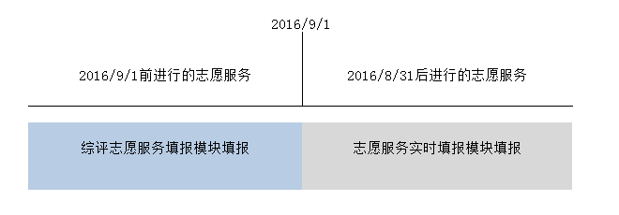
志愿服务（公益劳动）实时填报
 | 志愿服务实时填报模块 | 综评志愿服务填报模块
填报范围 | 2016/8/31后进行的志愿服务 | 2016/9/1前进行的志愿服务
填报帐号 | 学校志愿服务录入员 | 学校录入员
填报周期 | 实时填报 | 综评填报期填报
开放周期 | 全年开放 | 本学期综评填报开放，下学期停止开放

Slide 18
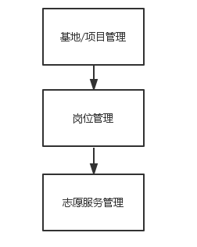
填报流程
基地/项目管理：添加和维护本学校合作的基地和项目信息。
岗位管理：添加和维护本学校志愿服务的岗位。
志愿服务管理：进行本校学生志愿服务的实时填报工作。

Slide 19
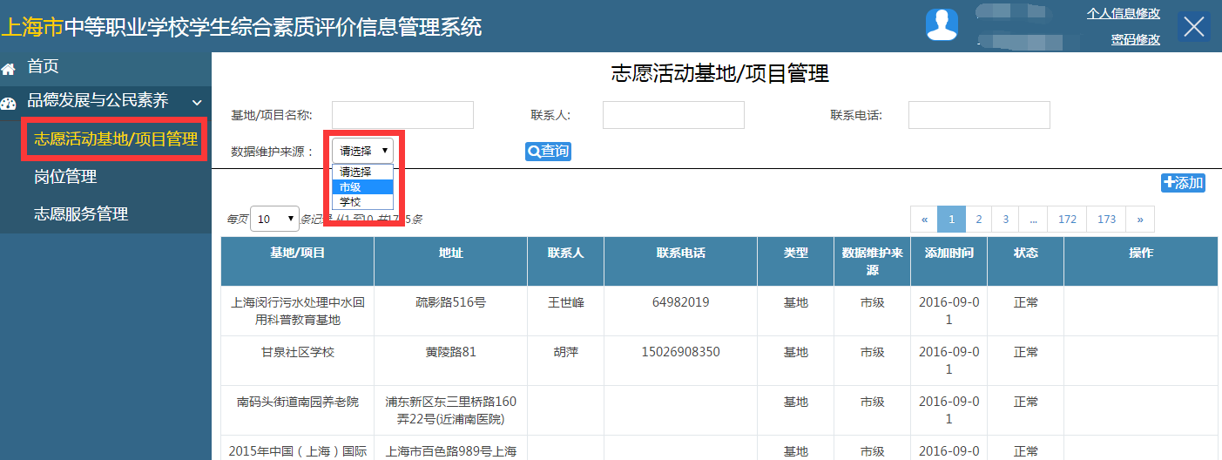
基地/项目管理
使用学校志愿服务帐号登录，点击左侧的菜单进入基地/项目管理界面。

Slide 20
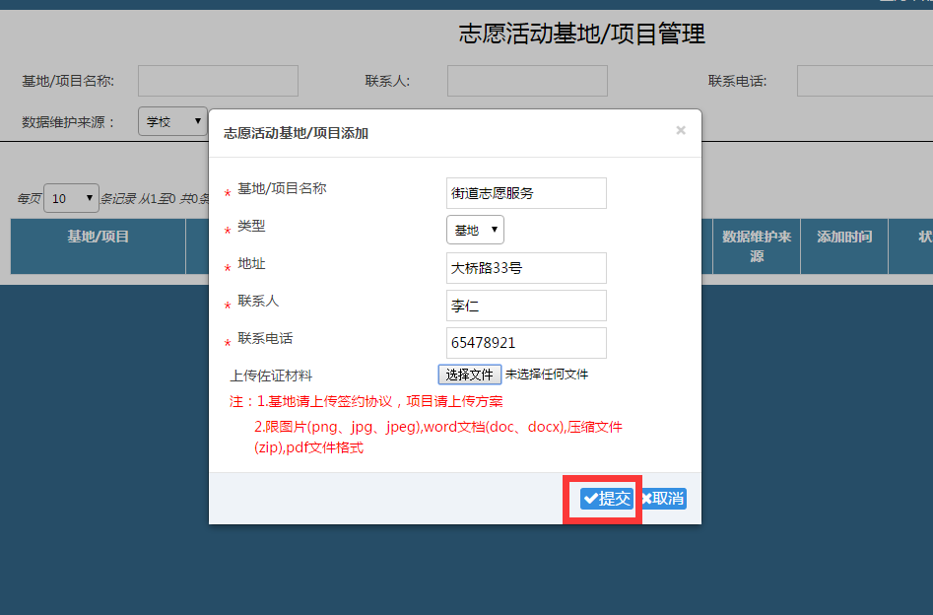
基地/项目管理
注：上传佐证材料是供日后市级核查的重要依据。上传佐证材料准备好后请及时上传。

Slide 21
基地/项目管理
注:如果该基地/项目已进行过志愿服务，该基地/项目不能被删除。只能停用该基地/项目。

Slide 22
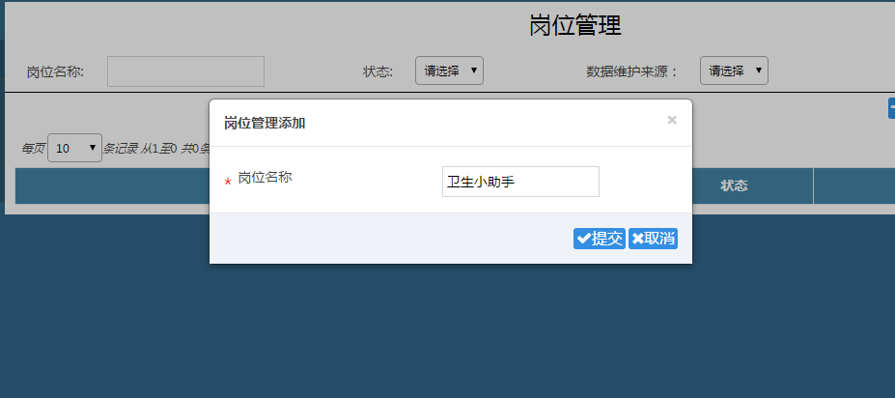
岗位管理

Slide 23
岗位管理
注:如果该岗位已经在填报志愿服务中使用过，该岗位不能被删除。只能停用该岗位。

Slide 24
志愿服务管理

Slide 25
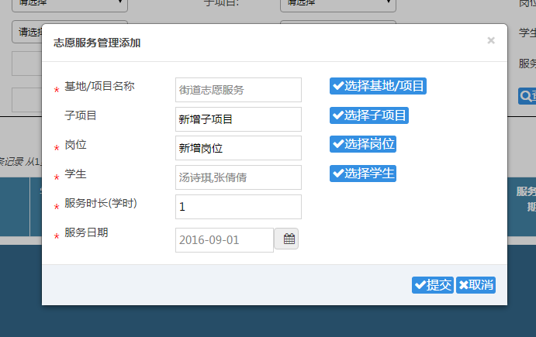
志愿服务管理
。
选择市级和本学校创建的基地和项目
选择基地/项目下属的子项目。也可直接添写子项目。
选择市级和本学校创建的岗位。也可直接直接添写岗位。
参加志愿服务的学生可多选。
注1：服务时长的单位是学时，一个学时等于40分钟。
注2：服务日期只能选择2016/8/31之后的日期。
注3：志愿者服务要求实时填写，如果未及时填写（超出服务日期一段时间后填写，暂定30日），
必须填写晚填理由后才能提交。

Slide 26
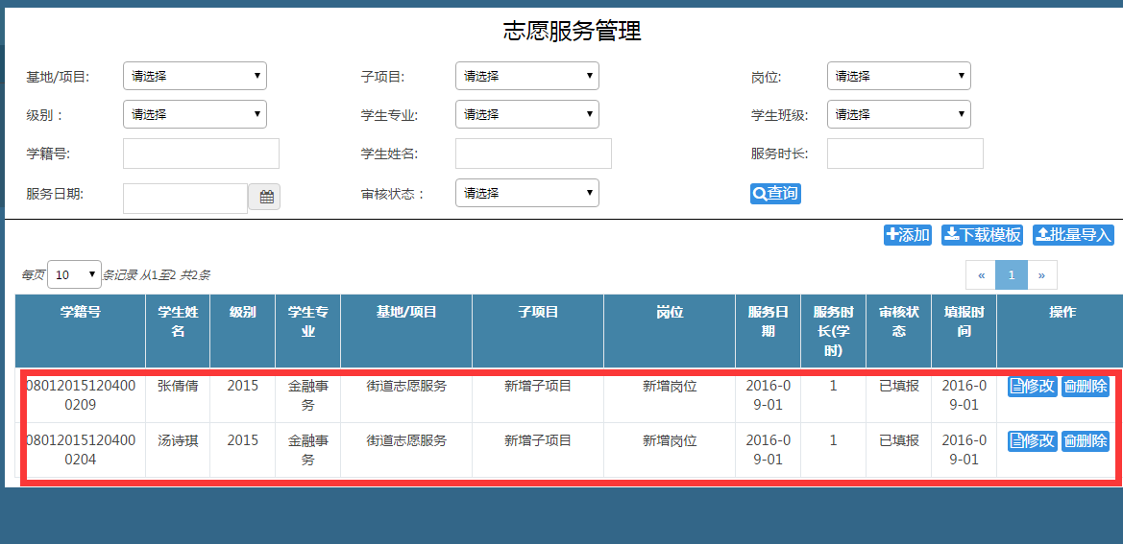
志愿服务管理
注：志愿服务填报后需立即进行线下公示。超过填报日7天的数据不能进行修改和删除操作。

Slide 27
3
转学签字

Slide 28
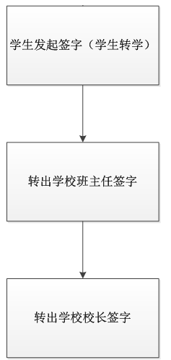
转学签字
适用范围：综评填报周期内发生学籍异动的学生。
注：该类学生如不完成转学签字流程，本人及转入学校将无法进行该生综评的各项填报工作。

Slide 29
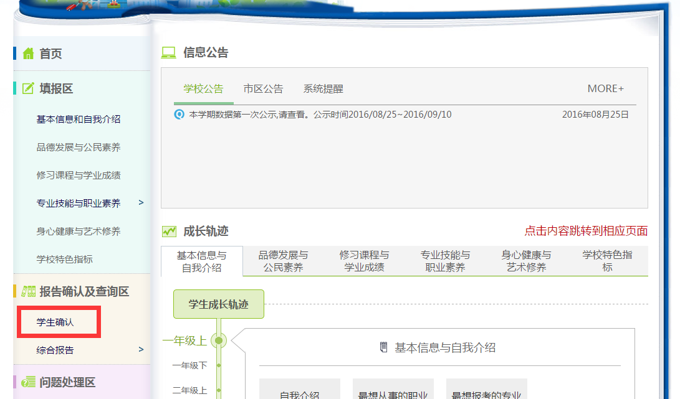
学生发起签字流程
Notes:
学生登录平台后点击【学生确认】进入学生确认页面。如发生学籍异动，页面上会显示【综合素质纪实报告发起签字】按钮。
点击按钮学生发起转学签字流程。

Slide 30
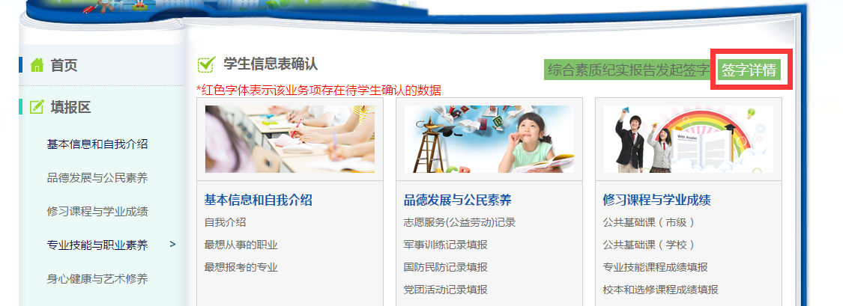
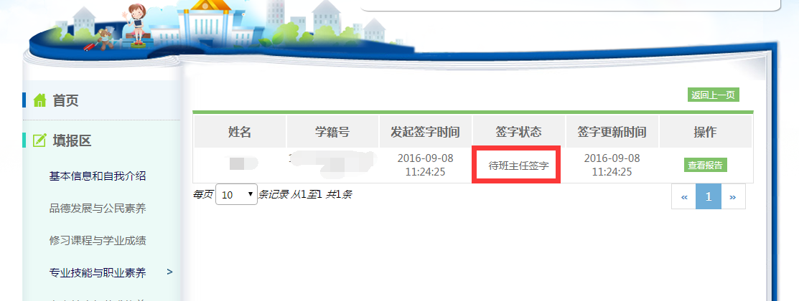
学生发起签字流程
Notes:
学生发起签字流程后，页面会增加【签字详情】按钮。点击该按钮查看签字流程。
目前显示签字流程为原班主任签字。

Slide 31
转出学校班主任签字
Notes:
转出学校班主任登录
进入【教师签字】页面，可以看到待班主任签字有1条数据未处理。
点击数字进入处理页面。点击【查看报告】查看学生的报告。
没有异议点击【确认签字】。

Slide 32
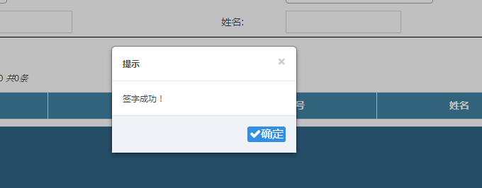
转出学校校长签字
校长签字成功，转学流程结束。转入学校和该学生可以进行该学生的各项综评的填报工作。
Notes:
转出学校班主任签字同意后，进入转出学校校长签字流程。
转出学校校长登录，进入【校长签字】页面。
可以看见有两位学生已转学但未发起转学签字流程。有一个学生已发起转学签字流程并流程已走到校长签字。
点击待校长签字的数字进入【签字确认】页面。
没有异议点击【确认签字】。点击数字进入处理页面。点击【查看报告】查看学生的报告。

Slide 33
4
本学期工作计划

Slide 34
自主招生改革试点工作日程
时 间 | 工 作 内 容
2018年2月26日 | 试点院校向社会公布依法自主招生章程，同时在市教委网站公布，并向区寄送经市教委核准的招生章程
2018年3月7日3至9日16:00 | 考生通过“上海招考热线”网站填报志愿
2018年3月16日、17日 | 考生到所填报的第一志愿学校办理报名确认手续
2018年3月25日上午8:30 | 试点院校选拔测试
2018年3月30日15:00前 | 上报考生成绩数据
2018年4月1日 | 退役士兵招生会议
2018年4月2至4日 | 试点院校进行第一、二志愿录取
2018年4月8日 | 试点院校上报缺额计划和录取结果，并公布院校缺额计划
2018年4月9日至10日 | 9日上午考生通过“上海招考热线”网站查询院校缺额计划， 9日15:00-10日13:00未录取考生网上填报征求志愿
2018年4月11日 | 11日9:00-13:00试点院校进行征求志愿录取
2018年4月12至4月18日 | 公示拟录取名单（学校网站）
2018年4月20日前 | 发放录取通知书，上报新生录取数据
2018年4月30日前 | 新生报到（具体报到时间由各招生院校自定）
2018年5月至6月 | 试点院校可在可录取新生中进行入校教育
2018年9月 | 新生正式入学

Slide 35
系统开放时间
2017-2018学年第二学期系统各阶段开放时间（根据高考时间进行即时调整）
数据填报阶段： 2018/2/23-2018/4/8
填报关闭（数据处理）阶段： 2018/4/9-2018/4/15
学生确认阶段： 2018/4/16-2018/5/6
公示阶段：2018/5/7-2018/5/13
问题处理阶段：2018/5/7-2018/6/3

Slide 36
本学期任务
区/行业操作员
申请和发布区县公告
区/行业管理员
审核区县公告
审核学校特色指标
问题处理/问题审核
学校管理员
管理本校账号角色
申请和发布校内公告
学校录入人员
录入学生2017-2018学年第一学期综评信息记录
校长
审核校内公告
申请特色指标
学生
录入本人2017-2018学年第一学期综评信息记录
班主任
审阅本班学生录入的2017-2018学年第一学期综评信息记录
并负责录入日常行为规范信息

Slide 37
填报阶段工作
填报项目（非2018年毕业学生）
学校需填报13个项目
志愿服务
（公益劳动）
军事训练
党团活动
个人荣誉
称号
日常行为
规范
实习（实训）
专业技能考证情况
公共基础课（市级）
公共基础课（校级）
专业技能课程
校本和选修课程
市级以上奖励或证书
各级各类技能大赛
学生需填写3个项目
自我介绍
专题报告
创造发明专利

Slide 38
填报阶段工作
填报项目（2018年毕业学生）
学校需填报15个项目
志愿服务
（公益劳动）
军事训练
党团活动
个人荣誉
称号
日常行为
规范
实习（实训）
专业技能考证情况
公共基础课（市级）
公共基础课（校级）
专业技能课程
校本和选修课程
市级以上奖励或证书
各级各类技能大赛
违纪犯罪记录
特色指标
学生需填写5个项目
自我介绍
专题报告
创造发明专利
最想从事的职业
最想报考的专业
注意：学生填报完毕后务必点击【确认发布公示】。否则所填内容无法进入综评报告中。

Slide 39
5
毕业学生数据填报

Slide 40
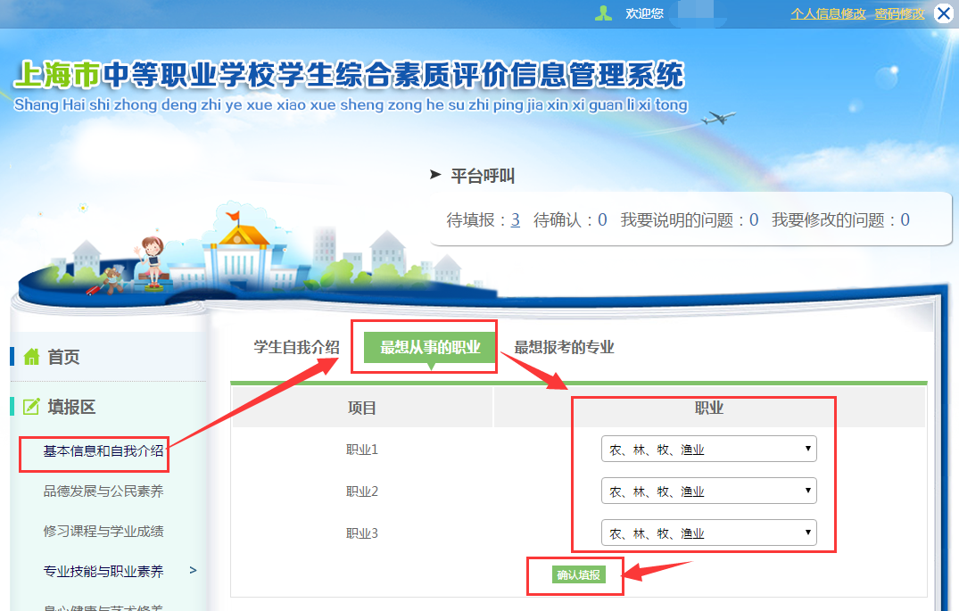
最想从事的职业

Slide 41
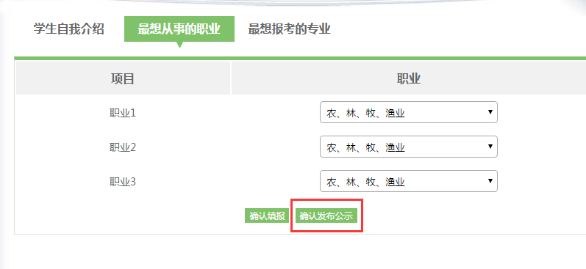
最想从事的职业
注意：填报完毕后务必点击【确认发布公示】。否则所填内容无法进入综评报告中。

Slide 42
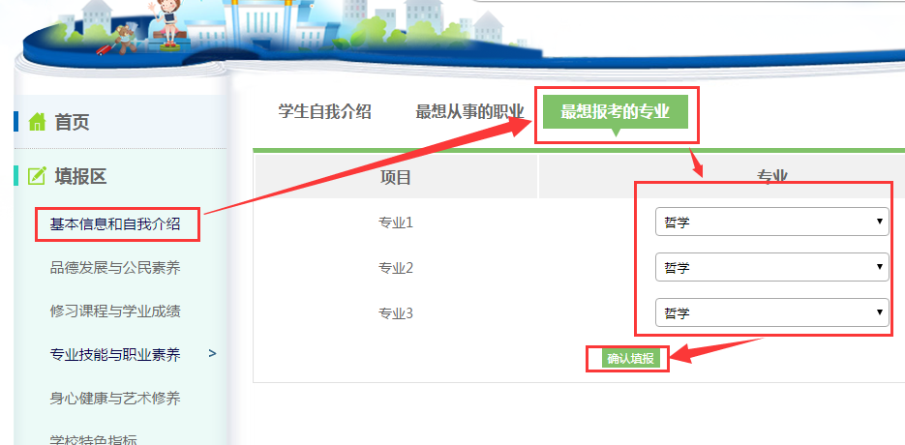
最想报考的专业

Slide 43
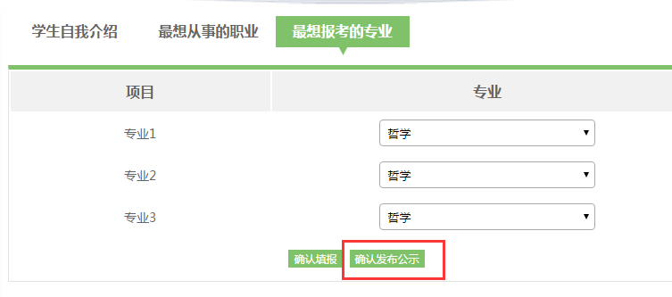
最想报考的专业
注意：填报完毕后务必点击【确认发布公示】。否则所填内容无法进入综评报告中。

Slide 44
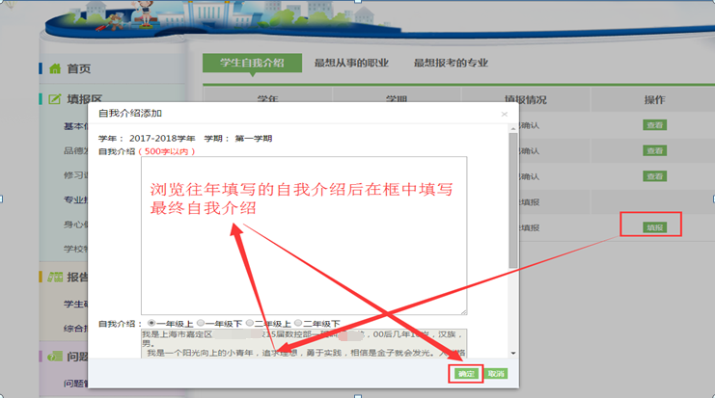
自我介绍

Slide 45
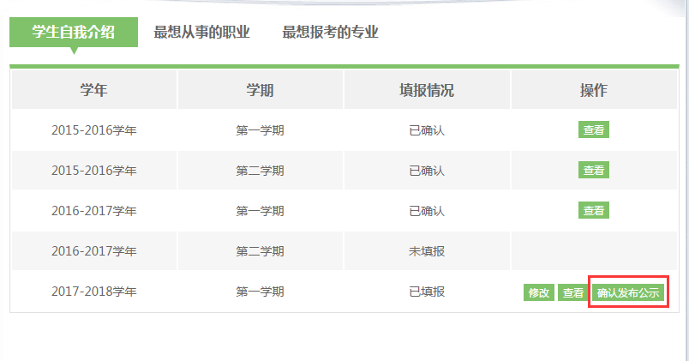
自我介绍
注意：填报完毕后务必点击【确认发布公示】。否则所填内容无法进入综评报告中。

Slide 46
专题报告
填报完毕未提交审阅
审阅通过后未确认发布
注意：专题报告填报完毕后请学生及时【提交审阅】。
班主任审阅通过后必须填写评语。
审阅通过后请学生及时点击【确认发布公示】。否则所填内容无法进入综评报告中。

Slide 47
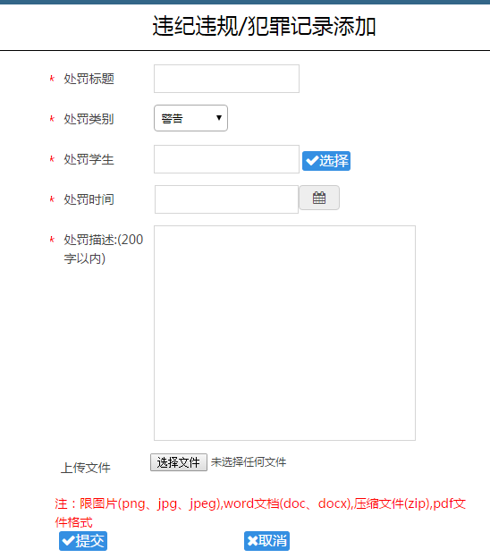
违纪犯罪记录
注意：对毕业年级学生填写最终违纪违规记录。

Slide 48
特色指标填报
注意：如果学校存在主管单位审核通过的特色指标，请为毕业年级学生填写特色指标表现等第。

Slide 49
6
异常数据修正

Slide 50
登录帐号
网址：szpjm.shedu.net
学校帐号：学校代码+m01（如该校管理员帐号0711a，则数据管理员帐号0711m01）
初始密码：111111
开放功能：
历史异常数据处理
纪实报告导出（定时开放）

Slide 51
历史异常数据处理
处理流程
异常数据处理范围
处理业务模块 | 申请类型
公共基础课（市级） | 成绩补填 成绩修改 成绩删除 成绩补考
公共基础课（学校）
专业技能课程
校本和选修课
军事训练 | 数据修改（含免修处理） 数据删除 数据补填（含免修处理）
专业技能考证 | 数据删除
学校
提出申请
审核不通过，
重新申请
主管单位
审核申请
审核通过
申请完成，数据入库
注1：成绩类异常数据申请时如果没有课程，可以通过漏填课程排课功能添加课程。
注2：四年制学生可以使用成绩补填功能填报第一学年数据

Slide 52
历史异常数据处理申请
点击左侧菜单的【线上申请】进入申请页面，点击添加。

Slide 53
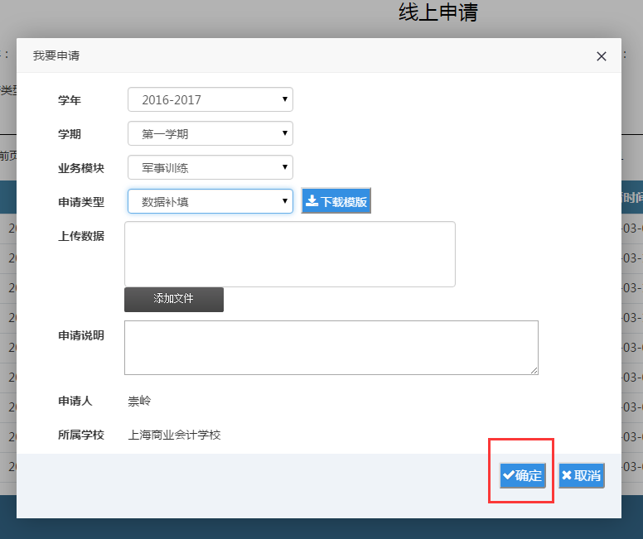
历史异常数据处理申请
1、相同学年、学期、业务模块、申
诉类型的数据可以一起申诉。
2、选择业务模块和申请类型后可点
击【下载模版】下载上传模版。
3、点击【添加文件】选择上传文件
后文件并未立刻上传，需点击【确认
】后一并提交。

Slide 54
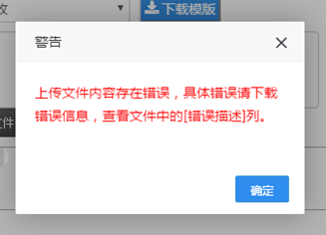
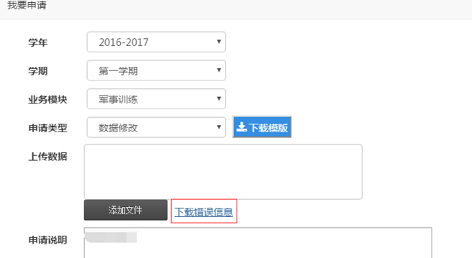
历史异常数据处理申请
提交后如出现错误，请仔细查看错误提示信息。
点击【下载错误信息】进行数据修改。

Slide 55
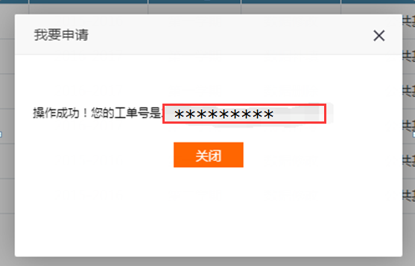
历史异常数据处理申请
1、提交成功后，请记录弹出的工单号。
以便之后查询及与主管单位沟通使用。
2、提交成功后，如果主管单位不进行审核，
申请数据无法入库。

Slide 56
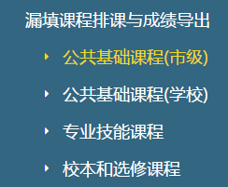
漏填课程排课与成绩导出
成绩异常数据补填申诉时，如果原先未开设补填课程。
可通过左侧各功能进行各类课程的排课。

Slide 57
漏填课程排课与成绩导出
成绩异常数据修改及补考申请时，如需查询原有成绩，可通过各排课功能的【成绩导出】
按钮导出各课程成绩。

Slide 58
7
纪实报告

Slide 59
纪实报告导出
报告显示内容范围
学年 | 综评填写内容 | 三月报告 | 五月报告
2015-2016学年 | 全部已填写内容 | 显示 | 显示
2016-2017学年 | 全部已填写内容 | 显示 | 显示
2017-2018学年第一学期 | 学生部分 报告生成前已提交发布公示的内容，含专题报告评语 | 显示 | 显示
 | 学生部分 报告生成前未提交发布公示的内容 | 不显示 | 5/6已过确认期不存在此场合
 | 学校填写内容 | 不显示 | 显示
 | 市级填写内容（学业水平考试成绩除外） | 不显示 | 显示
 | 市级填写内容（学业水平考试部分） | 显示 | 显示
 | 报告生成前，异常数据处理审核通过的部分 | 显示 | 显示
 | 报告生成前，异常数据处理未审核通过的部分 | 不显示 | 不显示
 | 报告生成前未处理审核完成的多录入申诉 | 未到申诉期，此场景不存在 | 显示
 | 报告生成前未处理审核完成的数据录入错误申诉 | 未到申诉期，此场景不存在 | 显示

Slide 60
纪实报告导出
三月报告生成（暂定）
系统自动凝固数据，统一生成凝固后的报告，供学校下载。
毕业学生暂停数据填报时间：2018年3月28日0点至数据凝固结束
数据凝固时间：2018年3月28日开始
学校可查阅报告时间：2018年3月31日

Slide 61
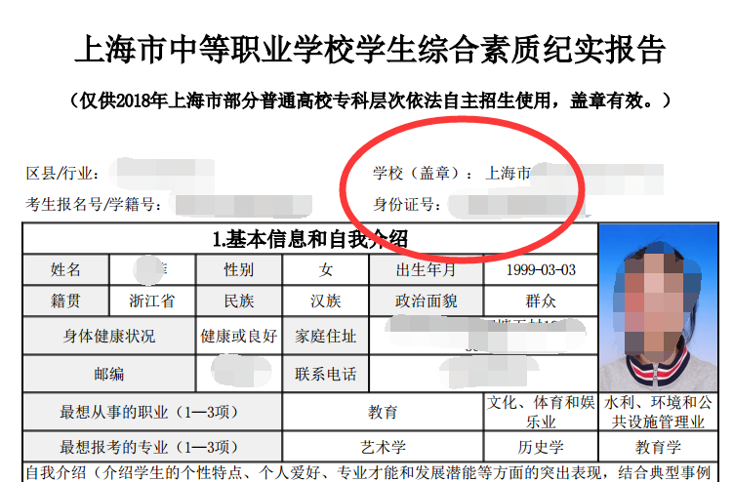
纪实报告导出
三月报告使用（暂定）
1、高校可在报告发布后登录系统调阅报考该校的学生纪实报告。
2、中职学校数据管理员可在线查阅本校学生的纪实报告。

Slide 62
8
注意事项

Slide 63
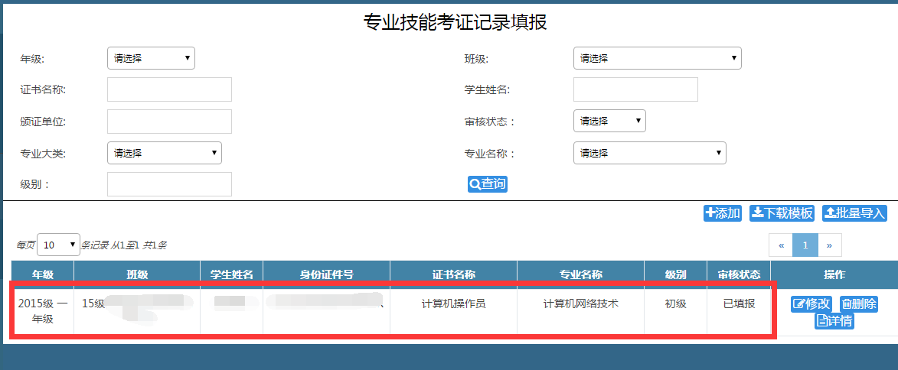
本学期填报注意事项
1、专业技能考证填报了计算机操作员（五级）证书=学业水平考试的信息技术基础已经通过
正确的填法：证书名称：计算机操作员； 专业大类：信息技术类； 专业名称：计算机网络技术； 颁证单位：上海市人力资源和社会保障局 ；级别：初级 ；专业编码：090500。

Slide 64
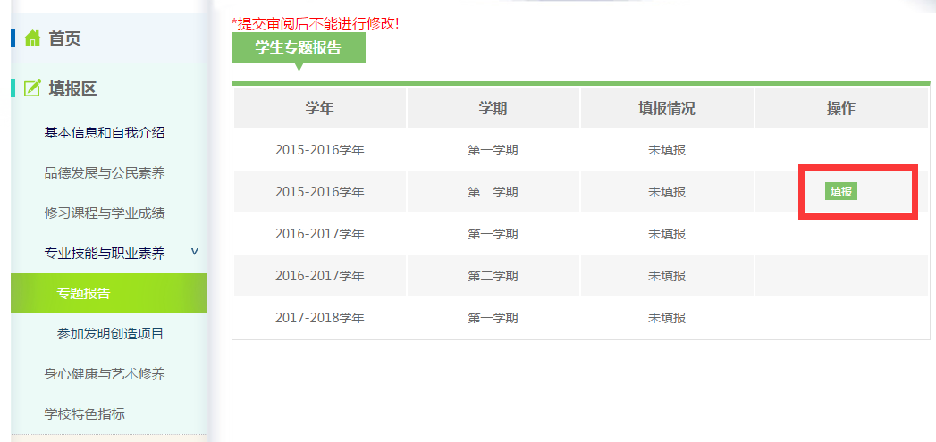
本学期填报注意事项
2、学生需每学期填写专业技能与职业素养学习专题报告
学生填完后需提交审阅，班主任审阅通过后，学生提交发布，数据方可入库

Slide 65
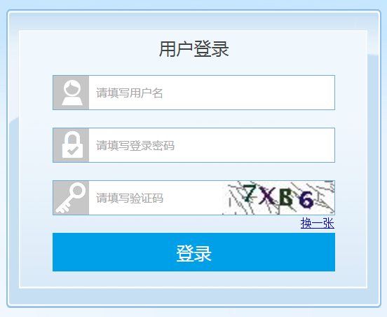
本学期填报注意事项
3、学生登录的帐号学籍号（学籍号内字母小写）。
密码统一改为身份证后6位 。无身份证密码123456

Slide 66
本学期填报注意事项
4、【军事训练】原则上一个学生入学以后只能填写一回。如果之前学期已经填报过军事训练的学生就不能再进行填报。

Slide 67
注意事项
5、确认阶段，学校尽量鼓励学生完成确认数据。
学校检查方法：首页右下方报表中查看待学生确认数。详细数据可以点击进入查看。

Slide 68
注意事项
6、学生确认不通过的问题请及时处理，确认期后仍未处理完毕将升级为由主管单位进行受理的问题数据。
学校检查方法：录入员帐号进入，点击【确认未通过数据修改】进行查询，处理。
注意：遵循谁录入谁负责原则，不同录入员的该界面显示的数据是不一样的。

Slide 69
注意事项
7、公示阶段，学生申诉按钮功能的区分。
1）【漏填数据申诉】按钮，用于数据漏填，需要补填。
注： 【漏填数据申诉】按钮只有学生本人才有此功能。其他申诉者没有此功能。
只有通过点击【漏填数据申诉】按钮才能申请补录数据。【我要申诉】没有该功能。

Slide 70
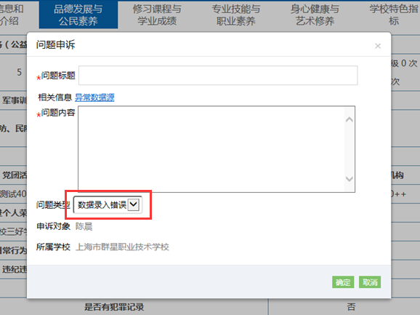
注意事项
7、公示阶段，学生申诉按钮功能的区分。
2）点击【我要申诉】后供选择的【问题类型】有两种，选择错误会导致申诉无法顺利完成。
【数据录入错误】是要求录入者修改数据。
【多录入数据】是要求录入者删除数据。

Slide 71
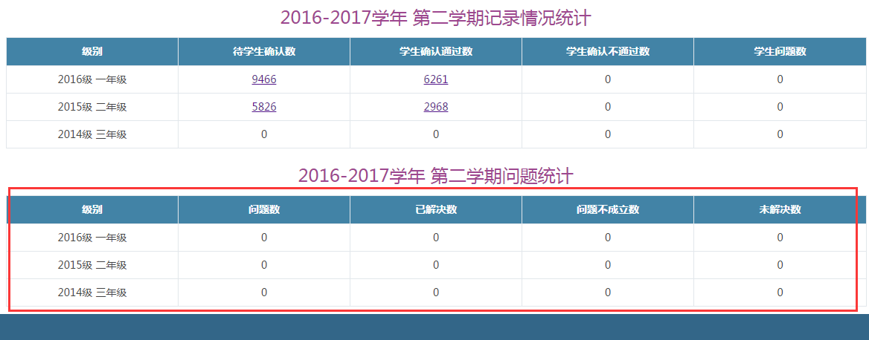
注意事项
8、问题处理期请及时完成公示问题。
学校检查方法：各帐号首页右下方报表点击数据后进行详细情况查询。

Slide 72
注意事项
9、学业水平考试成绩统一由市级导入，无需对成绩进行确认和问题申诉。
10、学生暂时不要点毕业签字按钮
点击毕业签字时，学生数据会被锁定，导致无法正常填报。如果已经点击毕业签字，请班主任，校长线上完成毕业签字流程。流程完成后，填报恢复正常。
11、学校班主任帐号一学年更新一次。本次请通过管理员帐号获取新的班主任帐号。
12、转学学生请尽快完成转学签字
13、2018/3/1—2018/3/21，综评各系统开放时间为工作日8:00—18:00，其他时间段停止开放。
14、目前暂无志愿服务（公益劳动）市级和区级的表彰。

Slide 73
THANKS

